Slide 1
Distributed Timer service
王今朗 量子实验室
王月明 企业中台产品部
谢烁红 医疗健康部
周国轩 平台研发部

Slide 2
背景
计时器在互联网业务中具有非常丰富的应用场景，如延时类需求（下单后半小时超时，游戏开始后30秒结束）、会话超时需求（会话超时转接、结束、预提醒）、定时类需求（游戏发布提醒、秒杀开始提醒）、邮件提醒等，他们都有个共同点，即是延时触发某个事件，对于一些广泛且海量的业务需求，实现一个通用且可靠的计时器服务是一件非常有意义的事情。

Slide 3
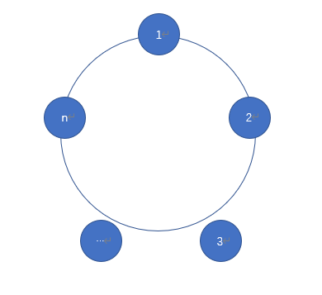
需求分析
请设计和实现一个简化的计时系统，它是一个可扩展的分布式服务，其大致架构如右图：
系统需保证：每个节点都能够接收计时任务输入，同时妥善保管每一个输入的任务，并保证任意节点接收到的任务，系统都将准时触发。

Slide 4
输入/输出
输入数据从各机器上事先准备的csv文件读取，各文件中数据无交集
输入：
输出数据会集中在系统其中一台机器上，可自行配置任务触发时间和触发顺序，如：
task-1 | 8
task-2 | 9
task-5 | 10
task-9 | 10 | 1627297416 | 1627297426
task-1 | 8 | 1627297416 | 1627297424
task-7 | 6 | 1627297416 | 1627297422
task-10 | 3 | 1627297416 | 1627297419

Slide 5
组内分工
王今朗 | 架构设计、时间轮数据结构、rpc通讯
王月明 | 容灾、ppt
谢烁红 | paxos、测试数据生成
周国轩 | 文档、读写csv file

Slide 6
系统设计
五台机器，每个机器都有互斥的csv文件。逐行读取csv文件，每一行的任务，发布（注册）到本机的时间轮数据结构里（timeWheel），以及通过rpc发布到另外两个机器。
在执行任务的时候，要检查任务是否已经执行过（本地维护一个map保存执行过的任务编号），再去执行，保证每个任务只执行一次。
执行完任务，把任务通过 paxos 一致性算法，保存在每个机器的log里（按照output的格式）。
如果发生宕机，机器重新从结果里读取已完成的任务放到本地的map中。

Slide 7
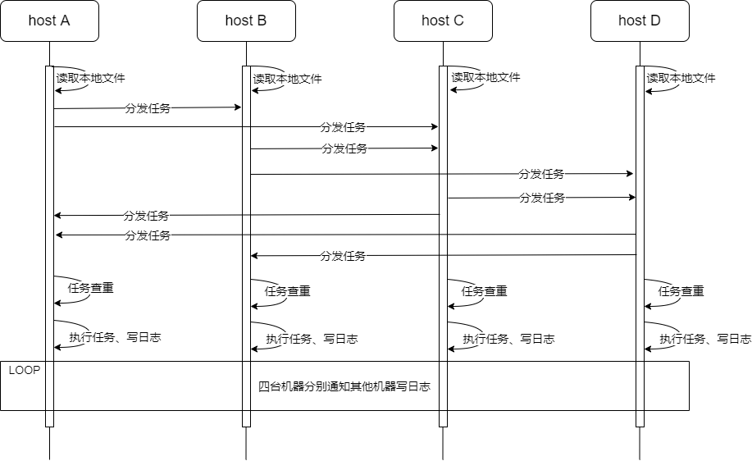
系统设计
系统运行的大致流程如下图，由paxos算法保证最终所有机器的日志文件一致。
Notes:
五台机器，每个机器都有互斥的csv文件。逐行读取csv文件，每一行的任务，发布（注册）到本机的时间轮数据结构里（timeWheel），以及通过rpc发布到另外两个机器。
在执行任务的时候，要检查任务是否已经执行过（本地维护一个map保存执行过的任务编号），再去执行，保证每个任务只执行一次。
执行完任务，把任务通过 paxos 一致性算法，保存在每个机器的log里（按照output的格式）。
如果发生宕机，机器重新从结果里读取已完成的任务放到本地的map中。

Slide 8
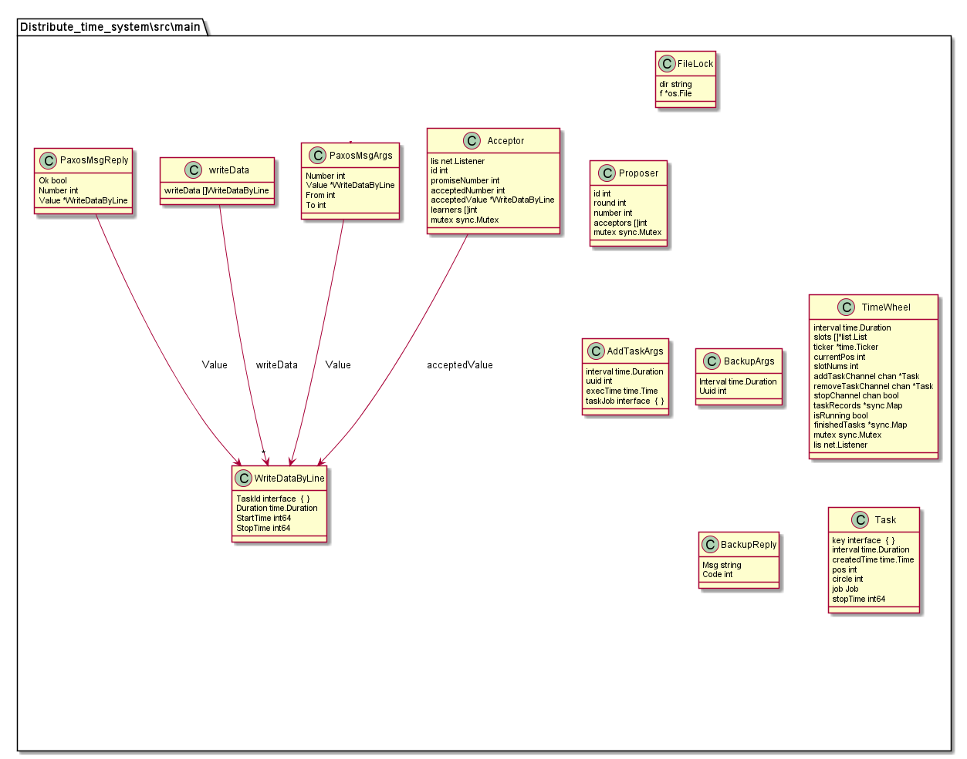
类图

Slide 9
Paxos
Paxos 就是一个在异步通信环境，并容忍在只有多数派机器存活的情况下，仍然能完成一个一致性写入的协议
Notes:
Paxos 如何应用
状态机
一个有序的确定的值，也就是日志，可以通过定义日志的语义进行重放的操作，那么这个日志是怎么跟 Paxos 结合起来的呢？我们利用 Paxos 确定有序的多个值这个特点，再加上这里引入的一个状态机的概念，结合起来实现一个真正有工程意义的系统。
状态机这个名词大家都不陌生，一个状态机必然涉及到一个状态转移，而 Paxos 的每个实例，就是状态转移的输入，由于每台机器的实例编号都是连续有序增长的，而每个实例确定的值是一样的，那么可以保证的是，各台机器的状态机输入是完全一致的。根据状态机的理论，只要初始状态一致，输入一致，那么引出的最终状态也是一致的。而这个状态，是有无限的想象空间，你可以用来实现非常多的东西。
如下图这个例子是一个状态机结合 Paxos 实现了一个具有多机一致的 KV 系统。
实际上对于一般的开发人员，我们并不需要了解Paxos所有细节及如何实现，只需要知道Paxos是一个分布式选举算法就够了。本文主要介绍一下Paxos常用的应用场合，或许有一天当你的系统增大到一定规模，你知道有这样一个技术，可以帮助你正确及优雅的解决技术架构上一些难题。
1. database replication, log replication等， 如bdb的数据复制就是使用paxos兼容的算法。Paxos最大的用途就是保持多个节点数据的一致性。
2. naming service, 如大型系统内部通常存在多个接口服务相互调用。 1) 通常的实现是将服务的ip/hostname写死在配置中，当service发生故障时候，通过手工更改配置文件或者修改DNS指向的方法来解决。缺点是可维护性差，内部的单元越多，故障率越大。 2) LVS双机冗余的方式，缺点是所有单元需要双倍的资源投入。 通过Paxos算法来管理所有的naming服务，则可保证high available分配可用的service给client。象ZooKeeper还提供watch功能，即watch的对象发生了改变会自动发notification, 这样所有的client就可以使用一致的，高可用的接口。
3.config配置管理 1) 通常手工修改配置文件的方法，这样容易出错，也需要人工干预才能生效，所以节点的状态无法同时达到一致。 2) 大规模的应用都会实现自己的配置服务，比如用http web服务来实现配置中心化。它的缺点是更新后所有client无法立即得知，各节点加载的顺序无法保证，造成系统中的配置不是同一状态。
4.membership用户角色/access control list, 比如在权限设置中，用户一旦设置某项权限比如由管理员变成普通身份，这时应在所有的服务器上所有远程CDN立即生效，否则就会导致不能接受的后果。
5. 号码分配。通常简单的解决方法是用数据库自增ID, 这导致数据库切分困难，或程序生成GUID, 这通常导致ID过长。更优雅的做法是利用paxos算法在多台replicas之间选择一个作为master, 通过master来分配号码。当master发生故障时，再用paxos选择另外一个master。
这里列举了一些常见的Paxos应用场合，对于类似上述的场合，如果用其它解决方案，一方面不能提供自动的高可用性方案，同时也远远没有Paxos实现简单及优雅。
Yahoo!开源的ZooKeeper [5]是一个开源的类Paxos实现。它的编程接口看起来很像一个可提供强一致性保证的分布式小文件系统。对上面所有的场合都可以适用。但可惜的是，ZooKeeper并不是遵循Paxos协议，而是基于自身设计并优化的一个2 phase commit的协议，因此它的理论[6]并未经过完全证明。但由于ZooKeeper在Yahoo!内部已经成功应用在HBase, Yahoo! Message Broker, Fetch Service of Yahoo! crawler等系统上，因此完全可以放心采用。
https://timyang.net/distributed/paxos-scenarios/

Slide 10
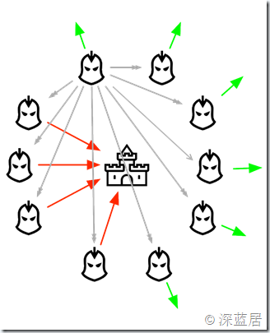
拜占庭问题
Notes:
11位拜占庭将军去打仗, 他们各自有权力观测敌情并作出判断, 进攻或撤退, 那么怎么让他们只用传令兵达成一致呢?
一种很符合直觉的方法就是投票,
每位将军作出决定后都将结果"广播"给其余所有将军, 这样所有将军都能获得同样的11份(包括自己)结果, 取多数, 即可得到全军都同意的行为.
但如果这11位将军中有间谍呢? 假设有9位忠诚的将军, 5位判断进攻, 4位判断撤退, 还有2个间谍恶意判断撤退, 虽然结果是错误的撤退, 但这种情况完全是允许的. 因为这11位将军依然保持着状态一致性.
暂时从战争故事中抽离出来, 分布式数据库最糟糕的问题绝对不是写入或者读取失败, 而是状态不同步, 还感知不到. 这个的后果就是correctness不能保证, 那程序就没有任何意义了.
2个间谍怎么破坏状态一致性呢? 他们跟5位判断进攻的将军说, 我们支持进攻, 那么这5位将军统计发现7位支持进攻, 4位支持撤退, 将发动进攻. 又跟4位撤退的将军说, 我们支持撤退, 一统计, 5票进攻, 6票撤退, 立马撤退. 这场战争必输无疑了.
避免这种状态不同步的问题, 我称之为"广义拜占庭将军问题".

Slide 11
Paxos
paxos算法目标是解决分布式环境下数据一致性的问题，算法中总共有三类角色，即proposers，acceptors和learners，实际的实现中，一个进程可能承担三种角色中的一个或多个。这些角色之间通过发送消息的方式来相互通信。
三个角色的功能如下：
proposer（提议者）：接入和协调，对收到的客户端请求发起二阶段提议
acceptor（接收者）：投票协商和存储数据，对提议值进行投票并接受达成的共识的值，然后对共识值进行存储
learner（学习者）：存储数据，不参与共识协商，只对接收的共识的值进行存储保存

Slide 12
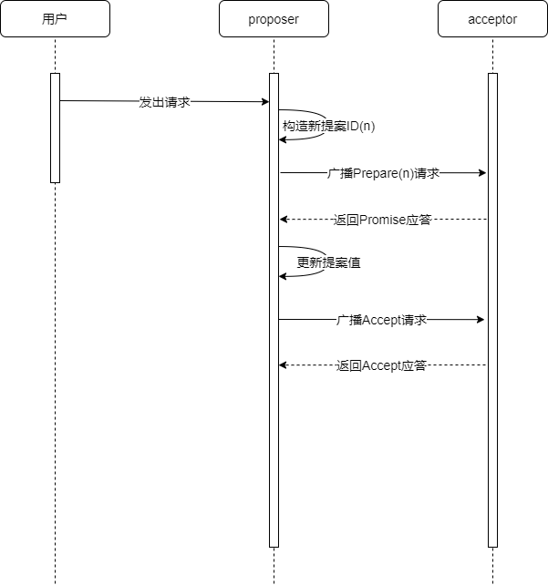
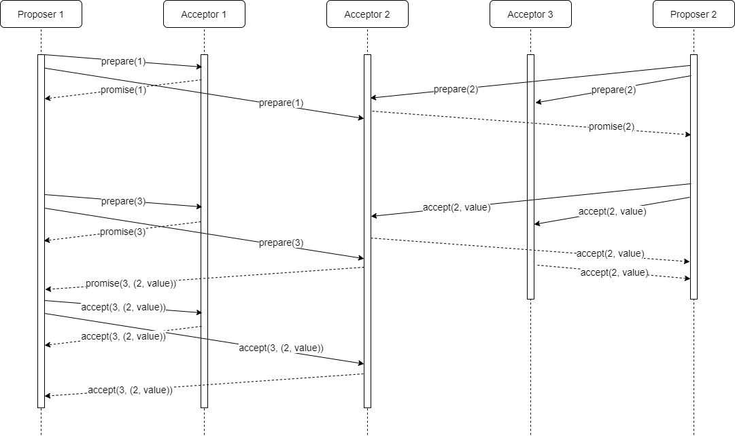
Paxos
Paxos算法时序图

Slide 13
Paxos
在我们的算法里面，删除掉了learner的角色，每个机器都能分别扮演proposer和acceptor的角色。因为每个机器都要执行任务，并且提交结果。
proposer | acceptors
A | B, C, D, E
B | A, C, D, E
C | A, B, D, E
D | A, B, C, E
E | A, B, C, D

Slide 14
类图

Slide 15
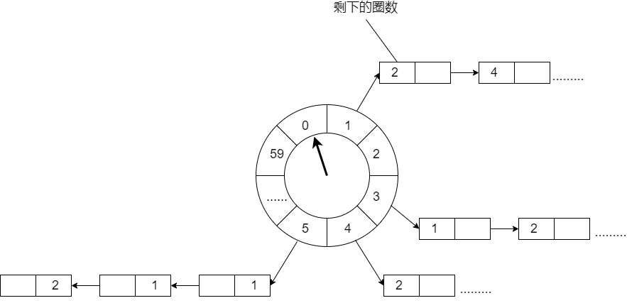
时间轮
下图是一个tickMs为1s，wheelSize等于60的时间轮，每一格里面放的是一个定时任务链表，链表里面存有真正的任务项：
Notes:
在时间轮中存储任务的是一个环形队列，底层采用数组实现，数组中的每个元素可以存放一个定时任务列表。定时任务列表是一个环形的双向链表，链表中的每一项表示的都是定时任务项，其中封装了真正的定时任务。时间轮是一种比较优雅的定时器实现方式，且如果采用多级时间轮时其效率也是比较高的。
时间轮由多个时间格组成，每个时间格代表当前时间轮的基本时间跨度（tickMs）。时间轮的时间格个数是固定的，可用 wheelSize 来表示，那么整个时间轮的总体时间跨度（interval）可以通过公式 tickMs×wheelSize 计算得出。
时间轮还有一个表盘指针（currentTime），用来表示时间轮当前所处的时间，currentTime 是 tickMs 的整数倍。currentTime指向的地方是表示到期的时间格，表示需要处理的时间格所对应的链表中的所有任务。

Slide 16
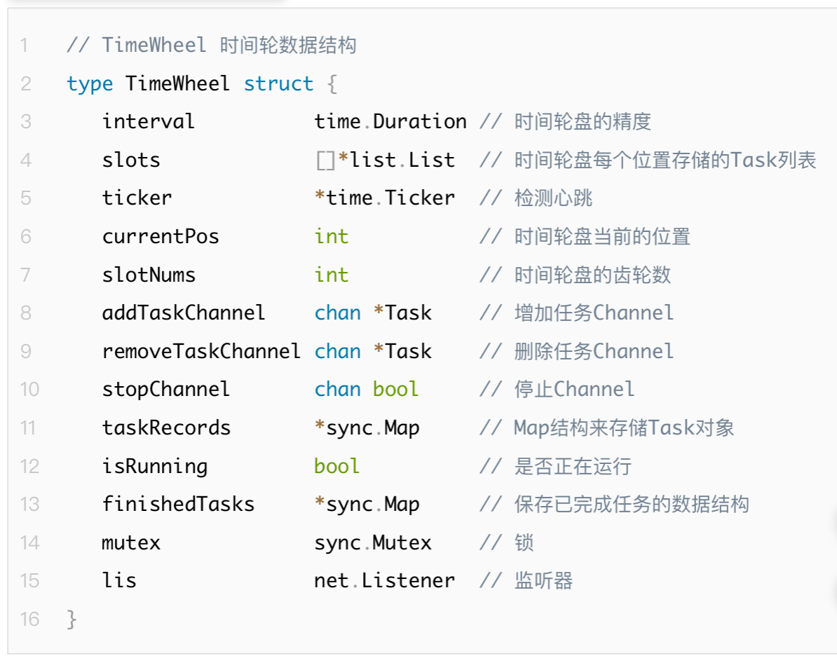
时间轮结构

Slide 17
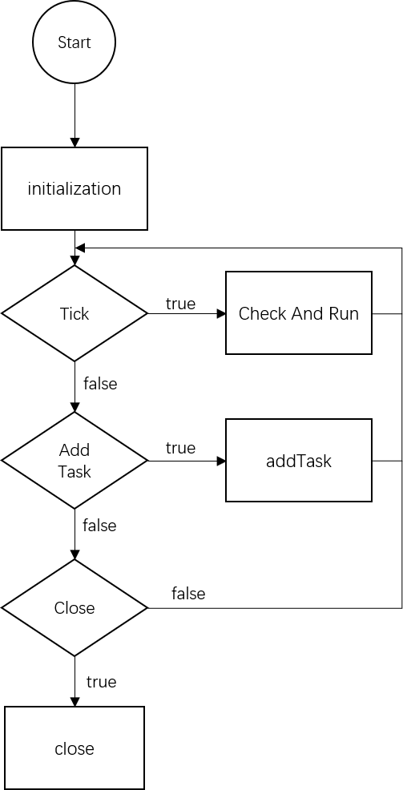
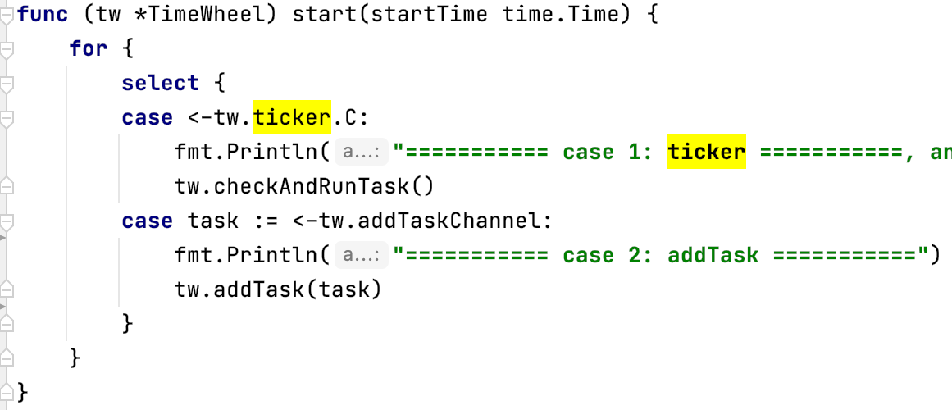
时间轮流程图

Slide 18
结果分析
单机注册1w个任务花费总时长232ms，平均0.023ms注册一个任务
最后只用了三台机器测试，测试结果 16mins，1w个任务全部写完csv
因为今天上午办公网络断掉了，没有测试更大数据量的csv

Slide 19
谢谢
Notes:
1）分布式中的一致性 Paxos算法主要是解决一致性问题，关于“一致性”，在不同的场景有不同的解释： NoSQL领域：一致性更强调“能读到新写入的”，就是读写一致性 数据库领域：一致性强调“所有的数据状态一致”，经过一个事务后，如果事务成功，所有的表数据都按照事务中的SQL进行了操作，该修改的修改，该增加的增加，该删除的删除，不能该修改的修改了，该删除的没删掉；如果事务失败，所有的数据还是在初始状态； 状态机：在状态机中的一致性更强调在每个初始状态一致的状态机上执行一串命令后状态都必须相互一致，也就是顺序一致性。Paxos算法中的一致性指的就是这种情况，接下来我们会对这种场景进一步讨论。
（2）MQ 假如所有系统的Log信息都写入一个MQ Server，然后通过MQ把每条Log指令发异步送到多个Log Server写入文件（写入多个Log Server的原因是对Log文件做备份以防数据丢失），则所有Log Server上的数据肯定是一致的（Log内容及顺序完全相同），因为MQ本身就有排序功能，只要进了Q数据也就有了序，相当于编了全局唯一的号，无论把 这些数据写入多少个文件，只要按编号，各文件的内容必定是一致的，但一个MQ Server显然是一个单点，如果宕机，会影响整个系统的可用性。 （3）多MQ 要解决MQ单点问题，首选方案是采用多个MQ Server，即使用一个MQ Cluster，客户端可以访问任意MQ Server，不同的客户端可能访问不同MQ Server，不同MQ Server上的数据内容、顺序可能不一致，如果不解决这个问题，每个MQ Server写入Log Server的内容就不一致，这显然不是我们期望的结果。 （4）NoSQL中的数据更新 一般的NoSQL都会通过数据的形式保证其可用性，但客户端对多数据进行操作时，可能会有很多对同一数据的操作发送的某一台或几台Server，有 可能执行：Insert、Update A、Update B....Update N，就一次Insert连续多次Update，最终Server上也必须执行这一的更新操作，如果因为线程池、网络、Server资源等原因导致各 Server接收到的更新顺序不一致，这样的数据就失去了意义，如果在金融领域甚至会造成严重的后果。
Paxos 如何应用
状态机
一个有序的确定的值，也就是日志，可以通过定义日志的语义进行重放的操作，那么这个日志是怎么跟 Paxos 结合起来的呢？我们利用 Paxos 确定有序的多个值这个特点，再加上这里引入的一个状态机的概念，结合起来实现一个真正有工程意义的系统。
状态机这个名词大家都不陌生，一个状态机必然涉及到一个状态转移，而 Paxos 的每个实例，就是状态转移的输入，由于每台机器的实例编号都是连续有序增长的，而每个实例确定的值是一样的，那么可以保证的是，各台机器的状态机输入是完全一致的。根据状态机的理论，只要初始状态一致，输入一致，那么引出的最终状态也是一致的。而这个状态，是有无限的想象空间，你可以用来实现非常多的东西。
如下图这个例子是一个状态机结合 Paxos 实现了一个具有多机一致的 KV 系统。
实际上对于一般的开发人员，我们并不需要了解Paxos所有细节及如何实现，只需要知道Paxos是一个分布式选举算法就够了。本文主要介绍一下Paxos常用的应用场合，或许有一天当你的系统增大到一定规模，你知道有这样一个技术，可以帮助你正确及优雅的解决技术架构上一些难题。
1. database replication, log replication等， 如bdb的数据复制就是使用paxos兼容的算法。Paxos最大的用途就是保持多个节点数据的一致性。
2. naming service, 如大型系统内部通常存在多个接口服务相互调用。 1) 通常的实现是将服务的ip/hostname写死在配置中，当service发生故障时候，通过手工更改配置文件或者修改DNS指向的方法来解决。缺点是可维护性差，内部的单元越多，故障率越大。 2) LVS双机冗余的方式，缺点是所有单元需要双倍的资源投入。 通过Paxos算法来管理所有的naming服务，则可保证high available分配可用的service给client。象ZooKeeper还提供watch功能，即watch的对象发生了改变会自动发notification, 这样所有的client就可以使用一致的，高可用的接口。
3.config配置管理 1) 通常手工修改配置文件的方法，这样容易出错，也需要人工干预才能生效，所以节点的状态无法同时达到一致。 2) 大规模的应用都会实现自己的配置服务，比如用http web服务来实现配置中心化。它的缺点是更新后所有client无法立即得知，各节点加载的顺序无法保证，造成系统中的配置不是同一状态。
4.membership用户角色/access control list, 比如在权限设置中，用户一旦设置某项权限比如由管理员变成普通身份，这时应在所有的服务器上所有远程CDN立即生效，否则就会导致不能接受的后果。
5. 号码分配。通常简单的解决方法是用数据库自增ID, 这导致数据库切分困难，或程序生成GUID, 这通常导致ID过长。更优雅的做法是利用paxos算法在多台replicas之间选择一个作为master, 通过master来分配号码。当master发生故障时，再用paxos选择另外一个master。
这里列举了一些常见的Paxos应用场合，对于类似上述的场合，如果用其它解决方案，一方面不能提供自动的高可用性方案，同时也远远没有Paxos实现简单及优雅。
Yahoo!开源的ZooKeeper [5]是一个开源的类Paxos实现。它的编程接口看起来很像一个可提供强一致性保证的分布式小文件系统。对上面所有的场合都可以适用。但可惜的是，ZooKeeper并不是遵循Paxos协议，而是基于自身设计并优化的一个2 phase commit的协议，因此它的理论[6]并未经过完全证明。但由于ZooKeeper在Yahoo!内部已经成功应用在HBase, Yahoo! Message Broker, Fetch Service of Yahoo! crawler等系统上，因此完全可以放心采用。
https://timyang.net/distributed/paxos-scenarios/

